Slide 1
图像平滑处理
高斯滤波
讲师：李立宗

Slide 2

本节目标
理解高斯滤波的基本原理
掌握高斯滤波的实现方法

Slide 3
高斯滤波
190 | 234 | 189 | 33
185 | 187 | 201 | 79
166 | 5 | 136 | 82
76 | 126 | 203 | 142

Slide 4
高斯滤波
复习：均值滤波
190 | 234 | 189 | 33
185 | 187 | 201 | 79
166 | 5 | 136 | 82
76 | 126 | 203 | 142
1
1 | 1 | 1
1 | 1 | 1
1 | 1 | 1
190 | 234 | 189 | 33
185 | 187 | 201 | 79
166 | 143 | 136 | 82
76 | 126 | 203 | 142
3*3

Slide 5
高斯滤波
190 | 234 | 189 | 33
185 | 187 | 201 | 79
166 | 5 | 136 | 82
76 | 126 | 203 | 142
1
1 | 2 | 1
2 | 8 | 2
1 | 2 | 1
190 | 234 | 189 | 33
185 | 187 | 201 | 79
166 | 97 | 136 | 82
76 | 126 | 203 | 142
8+(1+2)*4
（(185*1+187*2+201*1)+
(166*2+5*8+136*2)+
(16*1+126*2+203*1)）/
（8+（1+2）*4）

Slide 6
高斯滤波
190 | 234 | 189 | 33
185 | 187 | 201 | 79
166 | 5 | 136 | 82
76 | 126 | 203 | 142
0.05 | 0.1 | 0.05
0.1 | 0.4 | 0.1
0.05 | 0.1 | 0.05
190 | 234 | 189 | 33
185 | 187 | 201 | 79
166 | 97 | 136 | 82
76 | 126 | 203 | 142
（(185*0.05+187*0.1+201*0.05)+
(166*0.1+5*0.4+136*0.1)+
(16*0.05+126*0.1+203*0.05)）

Slide 7
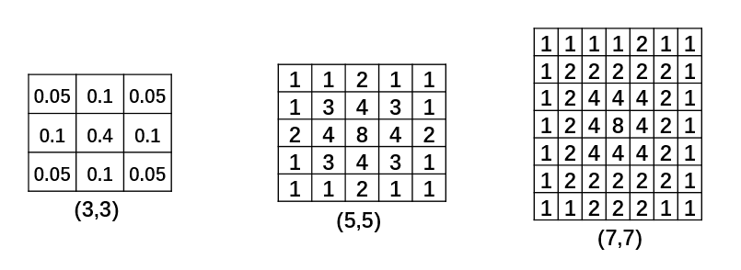
高斯滤波

Slide 8
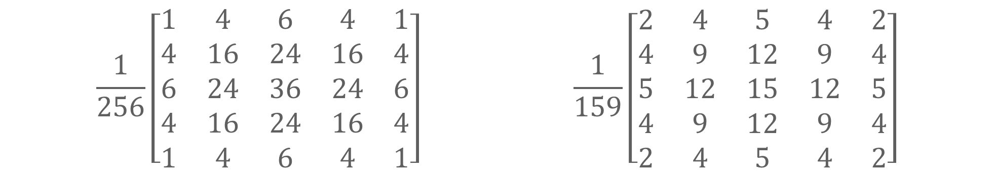
高斯滤波
$$\frac{1}{256}\left[\begin{matrix}1 & 4 & 6 & 4 & 1 \\ 4 & 16 & 24 & 16 & 4 \\ 6 & 24 & 36 & 24 & 6 \\ 4 & 16 & 24 & 16 & 4 \\ 1 & 4 & 6 & 4 & 1\end{matrix}\right] \frac{1}{159}\left[\begin{matrix}2 & 4 & 5 & 4 & 2 \\ 4 & 9 & 12 & 9 & 4 \\ 5 & 12 & 15 & 12 & 5 \\ 4 & 9 & 12 & 9 & 4 \\ 2 & 4 & 5 & 4 & 2\end{matrix}\right]$$

Slide 9
高斯滤波
dst = cv2.GaussianBlur( src, ksize, sigmaX[, sigmaY[, borderType]] )
dst：返回值，表示进行高斯滤波后得到的处理结果。
src：需要处理的图像，即源图像。
ksize：滤波核的大小。需要注意，核大小必须是奇数。
sigmaX：卷积核在水平方向上（X轴方向）的标准差，其控制的是权重比例。
sigmaY：卷积核在垂直方向上（Y轴方向）的标准差。
borderType：边界样式，该值决定了以何种情况处理边界。

Slide 10
高斯滤波
dst = cv2.GaussianBlur( src, ksize, sigmaX[, sigmaY[, borderType]] )
dst：返回值，表示进行高斯滤波后得到的处理结果。
src：需要处理的图像，即源图像。
ksize：滤波核的大小。需要注意，核大小必须是奇数。
sigmaX：卷积核在水平方向上（X轴方向）的标准差，其控制的是权重比例。
sigmaY：卷积核在垂直方向上（Y轴方向）的标准差。
borderType：边界样式，该值决定了以何种情况处理边界。

Slide 11
高斯滤波
dst = cv2.GaussianBlur( src, ksize, sigmaX[, sigmaY[, borderType]] )
dst：返回值，表示进行高斯滤波后得到的处理结果。
src：需要处理的图像，即源图像。
ksize：滤波核的大小。需要注意，核大小必须是奇数。
sigmaX：卷积核在水平方向上（X轴方向）的标准差，其控制的是权重比例。
sigmaY：卷积核在垂直方向上（Y轴方向）的标准差。
borderType：边界样式，该值决定了以何种情况处理边界。

Slide 12
高斯滤波
dst = cv2.GaussianBlur( src, ksize, sigmaX[, sigmaY[, borderType]] )
dst：返回值，表示进行高斯滤波后得到的处理结果。
src：需要处理的图像，即源图像。
ksize：滤波核的大小。需要注意，核大小必须是奇数。
sigmaX：卷积核在水平方向上（X轴方向）的标准差，其控制的是权重比例。
sigmaY：卷积核在垂直方向上（Y轴方向）的标准差。
borderType：边界样式，该值决定了以何种情况处理边界。

Slide 13
高斯滤波
dst = cv2.GaussianBlur( src, ksize, sigmaX[, sigmaY[, borderType]] )
dst：返回值，表示进行高斯滤波后得到的处理结果。
src：需要处理的图像，即源图像。
ksize：滤波核的大小。需要注意，核大小必须是奇数。
sigmaX：卷积核在水平方向上（X轴方向）的标准差，其控制的是权重比例。
sigmaY：卷积核在垂直方向上（Y轴方向）的标准差。
borderType：边界样式，该值决定了以何种情况处理边界。

Slide 14
高斯滤波
dst = cv2.GaussianBlur( src, ksize, sigmaX[, sigmaY[, borderType]] )
sigmaX：卷积核在水平方向上（X轴方向）的标准差，其控制的是权重比例。
核大小固定时：
sigma值越大，权值分布越平缓。邻域点的值对输出值的影响越大，图像越模糊。
sigma值越小，权值分布越突变。邻域点的值对输出值的影响越小，图像变化越小。
周围值大小变化不大。极端情况：邻域权重都是1.
周围值变化较大。极端情况：中心点权值是1，周围点都是0.

Slide 15
高斯滤波
1
1 | 1 | 1
1 | 1 | 1
1 | 1 | 1
190 | 234 | 189 | 33
185 | 187 | 201 | 79
166 | 143 | 136 | 82
76 | 126 | 203 | 142
3*3
190 | 234 | 189 | 33
185 | 187 | 201 | 79
166 | 5 | 136 | 82
76 | 126 | 203 | 142
0 | 0 | 0
0 | 1 | 0
0 | 0 | 0
190 | 234 | 189 | 33
185 | 187 | 201 | 79
166 | 5 | 136 | 82
76 | 126 | 203 | 142

Slide 16
高斯滤波
dst = cv2.GaussianBlur( src, ksize, sigmaX[, sigmaY[, borderType]] )
sigmaX：卷积核在水平方向上（X轴方向）的标准差，其控制的是权重比例。
sigma固定时
核越大，图像会越模糊。
核越小，图像变化会越小。

Slide 17
高斯滤波
dst = cv2.GaussianBlur( src, ksize, sigmaX[, sigmaY[, borderType]] )
dst：返回值，表示进行高斯滤波后得到的处理结果。
src：需要处理的图像，即源图像。
ksize：滤波核的大小。需要注意，核大小必须是奇数。
sigmaX：卷积核在水平方向上（X轴方向）的标准差，其控制的是权重比例。
sigmaY：卷积核在垂直方向上（Y轴方向）的标准差。
borderType：边界样式，该值决定了以何种情况处理边界。

Slide 18
高斯滤波
dst = cv2.GaussianBlur( src, ksize, sigmaX[, sigmaY[, borderType]] )
sigmaY：卷积核在垂直方向上（Y轴方向）的标准差。
如果将该值设置为0，则该值采用sigmaX的值；

Slide 19
高斯滤波
dst = cv2.GaussianBlur( src, ksize, sigmaX[, sigmaY[, borderType]] )
sigmaX：卷积核在水平方向上（X轴方向）的标准差，其控制的是权重比例。
sigmaY：卷积核在垂直方向上（Y轴方向）的标准差。
如果sigmaX和sigmaY都是0，则通过ksize.width和ksize.height计算得到。
其中:
sigmaX = 0.3*((ksize.width-1)*0.5 - 1) + 0.8
sigmaY = 0.3*((ksize.height-1)*0.5 - 1) + 0.8

Slide 20
高斯滤波
dst = cv2.GaussianBlur( src, ksize, sigmaX[, sigmaY[, borderType]] )
dst：返回值，表示进行高斯滤波后得到的处理结果。
src：需要处理的图像，即源图像。
ksize：滤波核的大小。需要注意，核大小必须是奇数。
sigmaX：卷积核在水平方向上（X轴方向）的标准差，其控制的是权重比例。
sigmaY：卷积核在垂直方向上（Y轴方向）的标准差。
borderType：边界样式，该值决定了以何种情况处理边界。

Slide 21
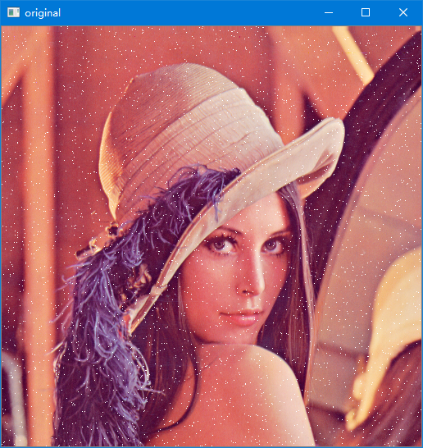


高斯滤波
案例：使用高斯滤波对图像去噪。
import cv2
o=cv2.imread("image\lenaNoise.png")
r=cv2.GaussianBlur(o,(5,5),0,0)
cv2.imshow("original",o)
cv2.imshow("result",r)
cv2.waitKey()
cv2.destroyAllWindows()

Slide 22
总结
高斯滤波的基本原理
高斯滤波的具体实现

